Slide 1
Syndrome anxieux
Service de psychiatrie CHU Agadir
Le 23/12/2020

Slide 2
Plan
Introduction
Diagnostic positif
Diagnostic étiologique
Conclusion

Slide 3
I-Introduction
L’anxiété est la crainte d’un danger imprécis, un sentiment pénible d’attente et un sentiment d’insécurité indéfinissable. Elle n’est pas en soi un phénomène pathologique, elle le devient lorsque:
  Elle est intense : perturbe la vie du sujet et son adaptation socioprofessionnelle.
  Elle est disproportionnée avec le danger évoqué.
  Elle persiste après disparition du danger.
Syndrome anxieux = manifestations psychiques + physiques + comportementales

Slide 4
II-Diagnostic positif
1/Manifestations psychiques :
Pensées anxieuses : Idées ou monologues intérieurs pathologiques car:
  exagérées, intrusives, répétitives, incontrôlables
  Entraînent des difficultés de concentration et d’attention
  Reconnus comme absurde et disproportionné.
  Peuvent concernés des éléments du passé, du présent ou du futur.
  Le contenu différent selon les troubles anxieux.
Hypervigilance troubles d’attention troubles mnésiques
Émotions et états émotionnels
  Hypersensibilité et une réaction émotionnelle exagérée
  Irritabilité, colère, tristesse, regrets.

Slide 5
2/Manifestations comportementales:
Agitation anxieuse
agitation d’intensité variable, difficulté à se détendre voire l’impossibilité à tenir en place et à rester sans rien faire.
Inhibition anxieuse
Dans les formes aiguës, l’anxiété peut devenir paralysante comme dans une crise d’angoisse où le sujet ne peut plus agir, reste sidéré et complètement inhibé.
Évitements et fuite anticipatoire
Les comportements d’évitement réduisent le niveau d’anxiété anticipatoire mais ont pour conséquence de maintenir les troubles anxieux et phobiques.
Conduites de vérifications et d’exploration de l’environnement et recherche de danger.
Impulsions et compulsions

Slide 6
3/Manifestations somatiques:
Cardiovasculaires : précordialgie, palpitation, tachycardies…
Respiratoires: dyspnée, polypnée hypocapnie (vertige, flou visuel, céphalée)
Digestifs: spasme laryngée(boule œsophagienne), diarrhée motrice, douleurs abdominal, nausée…
Génito-urinaires: pollakiurie, cycle irrégulier, troubles sexuels
Neuromusculaires: fourmillements (visage, membres), contracture musculaire (bruxisme, poings serrés, agrippement à un objet, posture et marche tendues…)
Autres : céphalée de tension, vertiges, insomnie (hypervigilance)

Slide 7
III-Diagnostic étiologique
1/Etiologies organiques :
Devant les manifestations somatiques
Examen clinique et examen complémentaires
Pathologie cardiaque, digestive, endocrinienne (surtout thyroïdienne),
pulmonaire, neurologique…
2/Prise de toxiques ou médicaments:
Psycho stimulants :
  Toxique (cannabis, nicotine, amphétamines, cocaïne…) ou sevrage de toxique
  Médicaments : antidépresseurs, tramadol…
  Divers : khat, caféine, théophylline…

Slide 8
3/Etiologies psychiatriques :
Troubles anxieux:
Trouble panique (TP)
Trouble d’anxiété généralisé (TAG)
Troubles Phobiques (phobies spécifiques, agoraphobie et phobie sociale).
Trouble obsessionnel compulsif
Troubles liés à des facteurs de stress:
État de Stress Aigu
État de Stress Post-Traumatique (PTSD)

Slide 9
IV-Conclusion
L’anxiété est un motif fréquent en consultation.
Présentations cliniques très variables, d’où l’intérêt d’éliminer une pathologie organique.

Slide 10
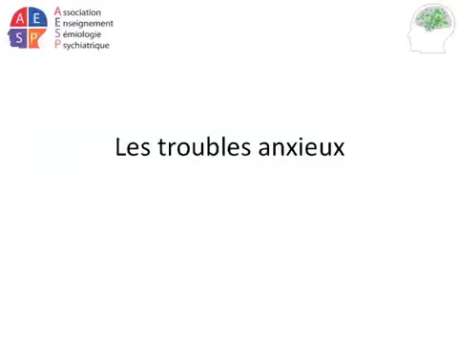

Slide 11
http://www.asso-aesp.fr/site-de-laesp/

